Slide 1

现代密码学
罗铭(博士、教授、硕导)
软件学院 网络通信与信息安全教研室203

Slide 2
课程简介
密码学是研究编制密码和破译密码的技术科学。
是一门以数学为基础，结合相关信息理论、通讯技术、计算机网络及安全协议技术等的综合学科。是信息安全的主要组成部分，是现代迅猛发展的学科之一，是从军用走向民用的一门新兴学科，是理论与实践相结合的一门学科。

Slide 3
课程大纲
密码学概述(信息安全与密码学、古典密码)
数学基础知识
单钥密码体制加密（分组密码：DES、IDEA与AES）
双钥密码体制加密（公钥密码：背包、RSA与离散对数）
哈希函数与消息认证（MD5、SHA）
数字签名技术及应用(RSA、 ElGamal、 DSS)
密码协议（密钥分配、密钥协商、秘密共享、认证协议、消息认证码、X.509）
密码技术应用与发展（PKI、安全电子邮件、公平交易、物联网安全、云安全）

Slide 4
第1章 密码学概述
1.1 密码学与信息安全
1.2 密码学的发展史
1.3 密码系统的分类
1.4 古典密码

Slide 5
1.1 密码学与信息安全
信息安全：
  信息在社会中的地位和作用越来越重要，已成为社会发展的重要战略资源，信息技术改变着人们的生活和工作方式，信息产业已成为新的经济增长点，社会的信息化已成为当今世界发展的潮流和核心。
  与此同时信息的安全问题也已成为世人关注的社会问题。人们对信息安全的认识随着网络的发展经历了一个由简单到复杂的过程。
“没有网络安全就没有国家安全”（习近平总书记）

Slide 6
1.1 密码学与信息安全
信息战：
  2010年，Stuxnet蠕虫（俗称“震网”、“双子”）第一个直接破坏现实世界中工业基础设施的恶意代码，伊朗政府已经确认该国的布什尔核电站遭到Stuxnet蠕虫的攻击。
  2011年美国制定互联网安全新规：如果经国土安全部审查，部分企业无法确保网络安全，特别是能源、电力行业的企业，美国可以动用军事实力反击。
  美国网军：兵力至少等于7个精锐师；韩国防部计划打造成一支兵力数万的网络战部队；广州军区组建首支“网上蓝军”；日本成立陆海空自卫队的联合部队“网络空间防卫队”…

Slide 7
1.1 密码学与信息安全
  2017.5，新型“蠕虫”式勒索病毒WannaCry爆发，席卷全球。目前只有两种解决方案，第一种向黑客支付他们所要求的赎金5个比特币后才能解密恢复。第二种，如果不想支付赎金，则只能舍弃电脑中的文件。
  2017.6: 《网络安全法》正式实施，成为我国第一部规范网络空间秩序的基础性法律。《网络安全法》明确了对个人信息收集和保护的要求，提出了个人信息保护的基本原则和要求，并对加强个人信息保护和惩治非法买卖个人信息等做出了明确规定。
  2019.3: 两会期间，个人信息保护、相关法律法规制定、网络安全大脑建设、智能汽车网络安全、人工智能安全风险、成立国家大数据管理中心等热点话题。

Slide 8
1.1 密码学与信息安全
安全威胁：
  物理因素（硬件）
  系统因素（软件）
  网络因素（通信）
  应用因素
  管理因素

Slide 9
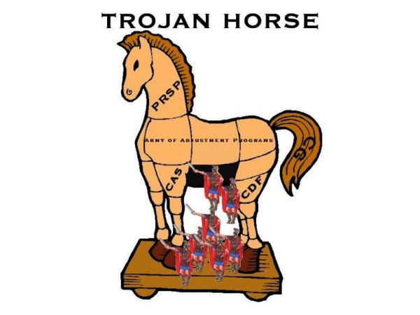

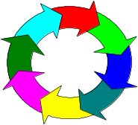



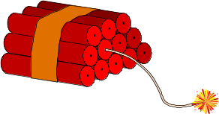



1.1 密码学与信息安全
攻击手段：
特洛伊木马
黑客攻击
后门、隐蔽通道
计算机病毒
网络
信息丢失、篡改、销毁
拒绝服务攻击
逻辑炸弹
蠕虫
内部、外部泄密

Slide 10
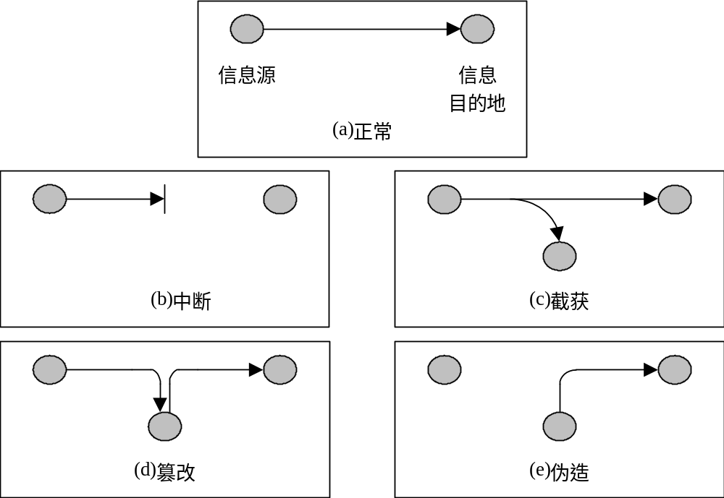
1.1 密码学与信息安全
攻击模式：

Slide 11
1.1 密码学与信息安全
数学、信息、通信、计算机网络等多学科技术领域的综合，其中密码学是网络安全的基础理论和关键技术。
安全服务
  数据保密性
  数据完整性
  不可否认性
  服务可用性
  …
实现这些服务的技术？

Slide 12
1.2 密码学的发展史
三个阶段：
  1949年之前密码学是一门艺术
  1949～1975年密码学成为科学
  1976年以后密码学的新方向——公钥密码学
古典密码
现代密码
量子密码与后量子密码

Slide 13
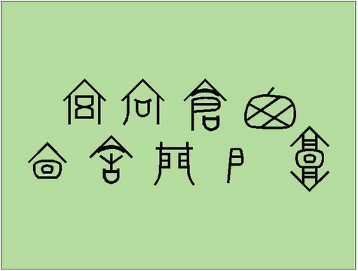
1.2 密码学的发展史
第一阶段（古典密码）
密码学还不是科学,而是艺术
出现一些密码算法和加密设备
密码算法的基本手段出现，针对的是字符
简单的密码分析手段出现
主要特点：数据的安全基于算法
的保密

Slide 14
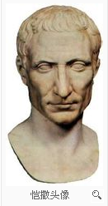
1.2 密码学的发展史
第一阶段：Caesar 密码
恺撒是罗马帝国的奠基者，被视为罗马帝国的无冕之皇，有恺撒大帝之称。公元前44年，遭元老院成员暗杀身亡，享年58岁。恺撒死后，其甥孙开创罗马帝国并成为第一位帝国皇帝。
密码本
ABCDEFGHIGKLMNOPQRSTUVWXYZ
密文
DEFGHIGKLMNOPQRSTUVWXYZABC
明文
Caesar
算法： c=( m+ 3) Mod 26
密文
Fdhvdu
《高卢战记》有描述恺撒曾经使用密码来传递信息

Slide 15
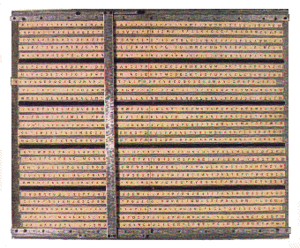
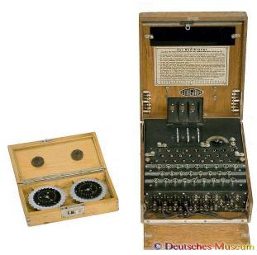
1.2 密码学的发展史
第一阶段：二战中的密码技术
二战中美国陆军和海军使用的条形密码设备M-138-T4。根据1914年Parker Hitt的提议而设计。25个可选取的纸条按照预先编排的顺序编号和使用，主要用于低级的军事通信。
转轮密码机ENIGMA，1919年发明，4轮ENIGMA在1942年装备德国海军，英国从1942年2月到12月都没能解读德国潜艇的信号,最后被图灵破解。

Slide 16
1.2 密码学的发展史
第一阶段：汲取教训
1894年的中日甲午海战，中国惨败，其本质是由于清政府的腐败，但其中一个重要的具体原因，是日方在甲午战争前就破译了清政府使用的密电码。日方破译的电报多达一百余则，对清政府的决策、海军的行踪等了如指掌，因而日方不仅在海战中取得了胜利，还迫使清政府签订“马关条约”，割让辽东半岛、台湾及澎湖列岛，赔偿军费白银2亿两。

Slide 17
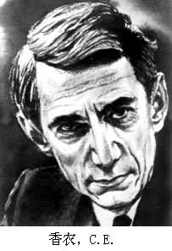
1.2 密码学的发展史
第二阶段（ 1949~1975 ）
1949年香农发表了《保密系统的通信理论》，该文首先将信息论引入了密码，从而把已有数千年历史的密码学推向了科学的轨道，奠定了密码学的理论基础。
计算机使得基于复杂计算的密码成为可能
主要特点：数据的安全基于密钥而不是算法的保密

Slide 18
1.2 密码学的发展史
第二阶段（ 1949~1975 ）
1967年David Kahn的《The Codebreakers》
DES算法为密码体制中的对称密码体制，又被成为美国数据加密标准，是1972年美国IBM公司研制的对称密码体制加密算法

Slide 19
1.2 密码学的发展史
第三阶段（ 1976~ ）
1976年：Diffie & Hellman 的 “New Directions in Cryptography” 提出了不对称密钥；
1977年Rivest,Shamir & Adleman提出了RSA公钥算法
80年代逐步出现ELGamal、椭圆曲线等其他公钥算法
主要特点：公钥密码使得发送端和接收端无密钥传输的保密通信成为可能

Slide 20
1.2 密码学的发展史
第三阶段（ 1976~ ）
1977年DES正式成为标准
90年代对称密钥密码进一步成熟 AES、RC6、MARS、Twofish、Serpent等出现
2001年AES成为DES的替代者
公钥密码体制：PKI，基于身份、无证书

Slide 21
一个简单的加密算法—异或
异或
异或运算（不带进位加法）：
明文: 0 0 1 1
加密： 密钥: 0 1 0 1
密文： 0 1 1 0
密文： 0 1 1 0
解密： 密钥： 0 1 0 1
明文： 0 0 1 1
已知明文（1101 0101）、密文（1010 1111）
怎样求得密钥？
（0111 1010）

Slide 22
1.3 密码系统的分类
密码系统的分类
古典密码和现代密码
  按照算法和密钥是否分开
分组密码和序列密码
  每次操作的数据单元是否分块
对称密钥密码和非对称密钥密码
  加密和解密是否使用相同的密钥

Slide 23
1.3.1 古典密码
古典密码
  代换密码（Substitution Cipher）
  换位密码 (transposition Cipher)
  代换密码与换位密码的组合
古典密码算法

Slide 24
1.3.1 古典密码
古典密码（受限密码）的缺陷
  密码体制的安全性在于保持算法本身的保密性
  受限算法的缺陷
    不适合大规模生产
    不适合较大的或者人员变动较大的组织
    用户无法了解算法的安全性

Slide 25
1.3.2 现代密码
现代密码算法
  把算法和密钥分开
  密码算法可以公开，密钥保密
  密码系统的安全性在于保持密钥的保密性
密钥分配
k
k
c= E_{k} (m)
m= E_{k} (c)
接收方
发送方
加密
E
解密
D
m
m
密码分析

Slide 26
1.3.3 分组密码和序列密码
分组密码（Block Cipher）
  一次加密或解密操作作用于一个数据块,比如64位
  加密速度慢 、良好的消息扩展性
序列密码（Stream Cipher）
  一次加密或解密操作作用于一位或者一个字节
  加密速度快 、消息扩展性差

Slide 27
1.3 .4 对称密码
对称密钥密码算法
  加密和解密使用相同的密钥 Ke =Kd
  常用算法：DES, IDEA, Blowfish, RC5, AES等
优点
  加密速度快，便于硬件实现和大规模生产
缺点
  密钥分配：必须通过保密的信道
  n个节点，需密钥个数：?
  无法用来签名和抗抵赖（没有第三方公证时）
n（n-1）/2

Slide 28
1.3.5 非对称密码
非对称密码，又称公开密钥密码算法
  加密和解密使用不同的密钥（K_{p}, K_{s})，把加密密钥公开，解密密钥保密： c= E_{Kp}(m) , m=D_{Ks} (c)
  常用算法：RSA, DSA, 背包算法，ElGamal , 椭圆曲线等
优点：
  密钥分配：不必保持信道的保密性
  密钥个数：?
  可以用来签名和抗抵赖
缺点
  加密速度慢，不便于硬件实现和大规模生产
n pair

Slide 29
1.3.5 非对称密码-安全特性
保密性
  对抗敌手的被动攻击，保证消息不泄露
完整性
  对抗敌手的主动攻击，防止消息被篡改
认证性
  验证发送者的身份，对抗伪装攻击
不可否认性
  防止当事人否认过去的行为
可用性、可控性…

Slide 30
1.3.5 非对称密码-基本算法
加密
  数据加密/解密
数字签名
  发送方用自己的私钥签署报文，接收方用对方的公钥验证对方的签名。
密钥交换
  双方协商会话密钥
签密
  在同一个逻辑步骤内同时完成数字签名和加密两项功能
  计算量和通信成本低于“先签名后加密”

Slide 31
1.3.5 非对称密码-密码体制
传统的公钥密码体制 （传统PKC）
  使用任何公钥前先验证公钥证书的合法性，增加了计算量
  CA需要管理大量的证书，包括证书的撤销、存储和颁发
基于身份的公钥密码体制 （ID-PKC）
  取消了公钥证书，减少了公钥证书的存储和合法性验证
  存在密钥托管和分发问题
无证书的公钥密码体制 （CL-PKC）
  取消了公钥证书，消除了密钥托管和分发问题
  密钥替代攻击

Slide 32
1.3.6 对称密码与非对称密码
非对称密码算法比对称密码算法更安全？
  任何一种算法都依赖于密钥长度、破译密码的工作量，从抗分析角度，没有一方更优越
对称密码成为过时了的技术？
  非对称密码算法慢，主要用在数字签名、密钥管理和签密，对称密码算法将长期存在
使用非对称密码加密，密钥分配变得非常简单？
  事实上的密钥分配既不简单，也不有效

Slide 33
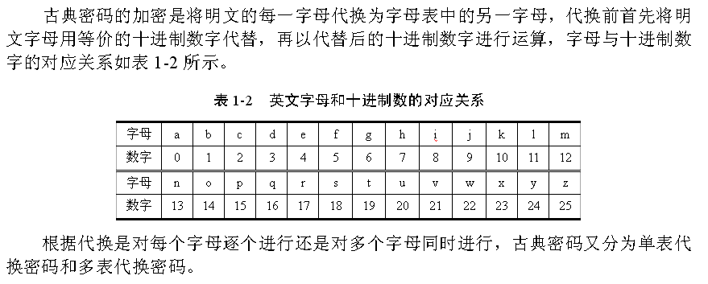
1.4 古典密码

Slide 34
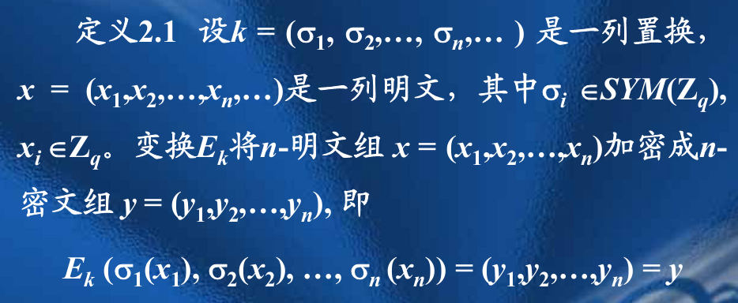
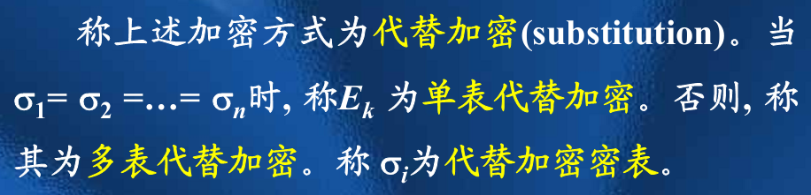
1.4 古典密码

Slide 35
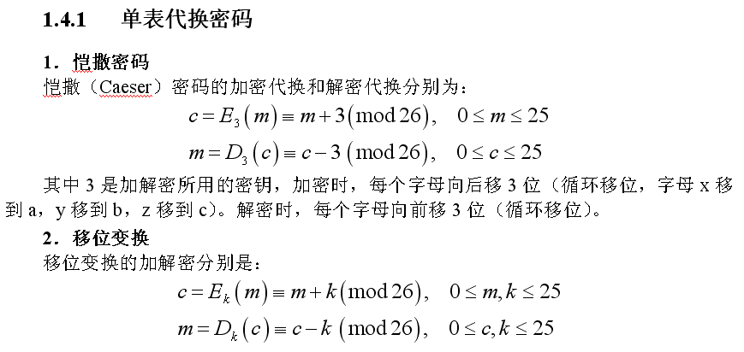
1.4 古典密码

Slide 36
1.4 古典密码
移位变换
加解密分别是
c=E₆(m)=m+7(mod 26)
m=D₆(c)=c-7(mod 26)
如果c<7, m=c-7+26(mod 26)
对“tom”加密，对“ncu”解密

Slide 37
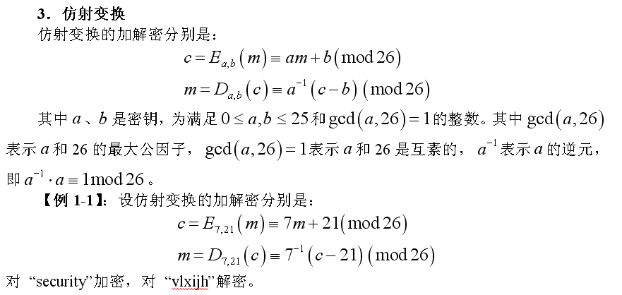
1.4 古典密码

Slide 38
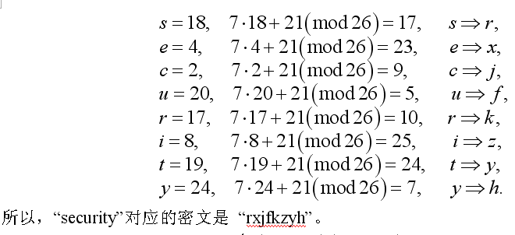
1.4 古典密码
所以，“security”对应的密文为“rxjfkzyh”

Slide 39
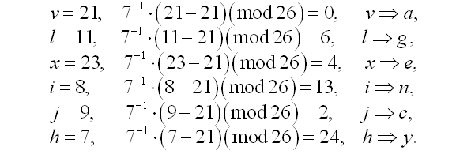
1.4 古典密码
  因为7×15=105=1 mod 26, 所以7⁻¹=15 mod 26
所以，“vlxijh”对应的明文为“agency”

Slide 40
1.4 古典密码
仿射变换
加解密分别是
c=E_{9,22}(m)=11m+22(mod 26)
m=D_{9,22}(c)=11⁻¹(c-22)(mod 26)
对“sohu”加密，对“sina”解密
古典密码

Slide 41
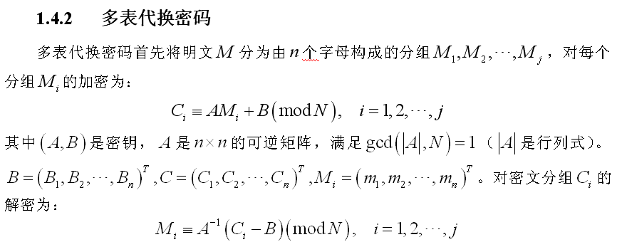
1.4 古典密码

Slide 42
Hill密码
给定一个具有m个字母的明文，选定一个n值，n<m，将密钥K构造为一个n×n的矩阵。将m个字母的明文划分为n个字母的多个组，n个字母转换为整数列向量M，通过矩阵乘法C≡K×Mmodp得到向量C，随后将向量C中的整数转换为密文。
Hill密码使用的密钥是一个n×n的整数矩阵，加密算法是C≡K×Mmod p，解密时只需做一次逆变换即可。

Slide 43
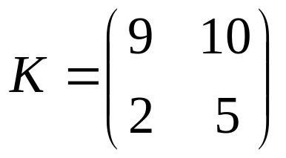
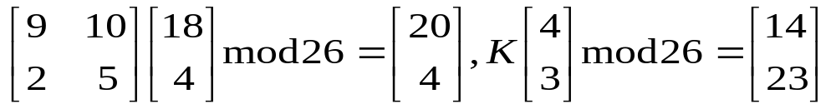
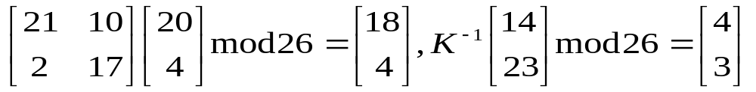
设明文消息为seed，试用n＝2，密钥为
的Hill密码对其进行加密，然后再进行解密。
加密过程如下：
执行矩阵运算M≡K⁻¹×Cmod p可以完成解密操作，本例中K的逆矩阵解密过程如下：

Slide 44
Hill密码的安全性在于：
● 可以较好地抑制自然语言的统计特性，不再有单字母替换的一一对应关系，对抗“唯密文攻击”有较高安全强度。
密钥空间较大，在忽略密钥矩阵K可逆限制条件下，|K| = 26n×n。
Hill密码的脆弱性在于：
● 若提供的矩阵M是可逆的，则能计算出K≡M⁻¹×Cmod p,从而破译该密码体制。
● 若方阵M关于模26不可逆，攻击者可通过尝试其它明文/密文对来产生新的方阵M ，直到找到一个可逆的明文矩阵M就可破译Hill密码。

Slide 45
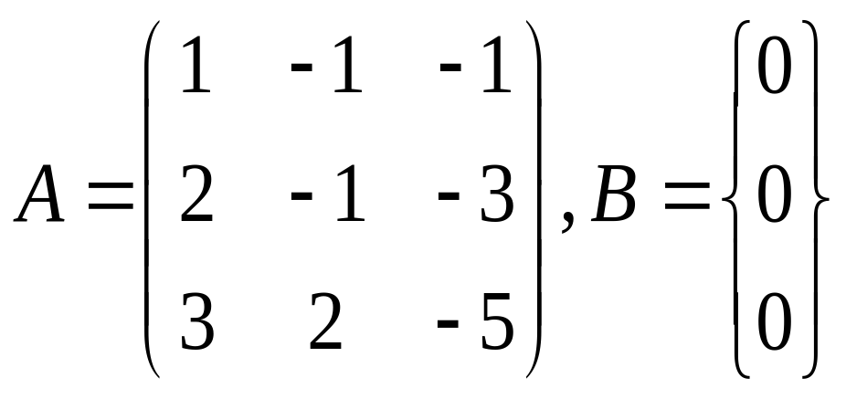
1.4 古典密码
多表代换
对“qqsina”加密，对“tom”解密

Slide 46
1.4 古典密码
1.4.3 换位密码
明文字母不变，但顺序打乱
纵行移位
  明文：computer graphics may be slow
  c o m p u t e r g r
  a p h I c s m a y b
  e s l o w
  密文：caeopsmhlploucwtsemragyrb

Slide 47
小结
密码学与信息安全
密码学的发展史
密码系统的分类
古典密码（代换密码与换位密码）

